Slide 1
KIZ - 3. letnik
Katarina Jesih Šterbenc
Šol. l. 2021/2022

Slide 2
Ledolomilec - palindromi

Slide 3
Ledolomilec - palindromi
Palindróm je beseda, fraza, število ali katerokoli zaporedje enot (npr. zaporedja DNA), ki imajo to lastnost, da se berejo z obeh strani enako. Pri tem so lahko presledki tudi drugače postavljeni in se ne upoštevajo. Beseda »palindrom« je starogrškega izvora: palin - nazaj + dromos - dirkališče.

Slide 4
Palindróm je beseda, fraza, število ali katerokoli zaporedje enot (npr. zaporedja DNA), ki imajo to lastnost, da se berejo z obeh strani enako. Pri tem so lahko presledki tudi drugače postavljeni in se ne upoštevajo. Beseda »palindrom« je starogrškega izvora: palin - nazaj + dromos - dirkališče.
Ima las v salami.
Jaka zini! Zakaj?
A ni sam? Ima sina.
Ni nežen, otroku da rad ukor Tone ženin.
Vir: http://bos.zrc-sazu.si/palindromi/index.html

Slide 5
Kaj bomo letos spoznali, ponovili in poglobili ?
COBISS – virtualna knjižnica Slovenije https://www.cobiss.si/
http://digitalnagpt.weebly.com/uploads/9/5/3/9/95391142/iskanje-evirov-v-cobissgregor.pdf
MCOBISS - virtualna knjižnica Slovenije na mobilnih napravah https://www.mklj.si/aktualno/item/2130-mcobiss-virtualna-knjiznica-slovenije-na-mobilnih-napravah

Slide 6
Kaj bomo letos spoznali, ponovili in poglobili ?
DIKUL - https://www.uni-lj.si/knjiznice/digitalna_knjiznica_(dikul)/
DKUM - https://dk.um.si/Iskanje.php?lang=slv
RUP - https://repozitorij.upr.si/Iskanje.php?lang=slv
Knjižnica UL PEF - http://vodici.pef.uni-lj.si/subjects/guide.php?subject=vis
WIKIVIR - https://sl.wikisource.org/wiki/Glavna_stran
PODATKOVNE ZBIRKA - https://kulturnik.si/search

Slide 7
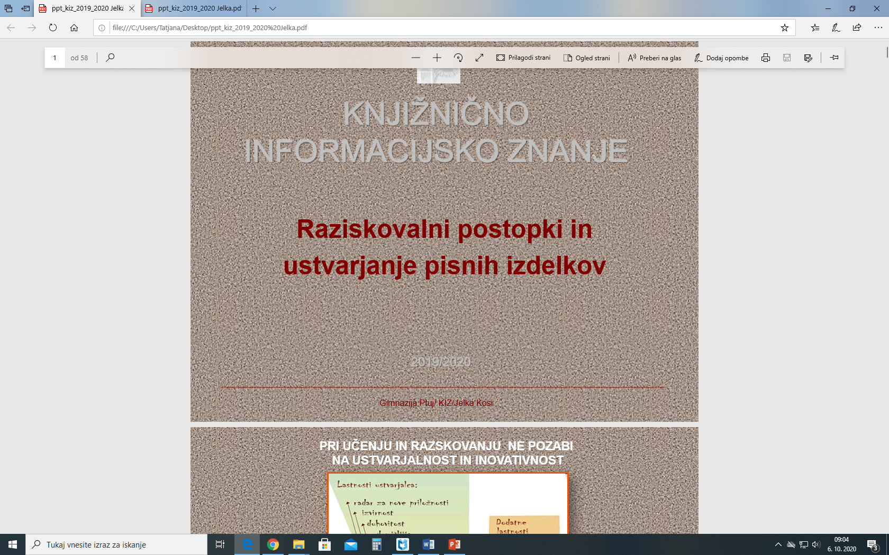
Citiranje in navajanje virov – izdelava pisne naloge
Povzeto po Jelka Kosi in internih navodilih za izdelavo seminarske naloge (dostopno v spletni učilnici Knjižnica na naslovu https://ucilnice.arnes.si/course/view.php?id=1948

Slide 8
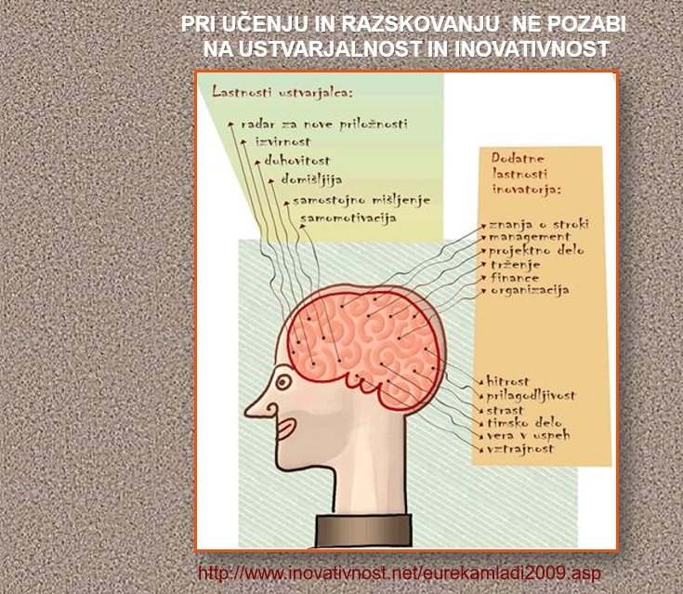

Slide 9
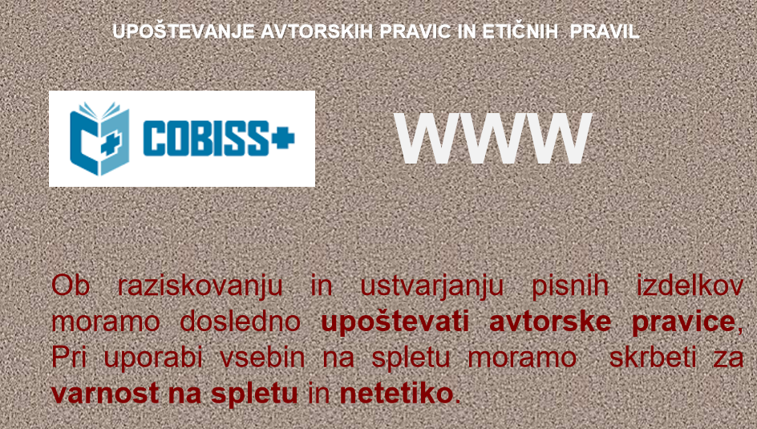

Slide 10
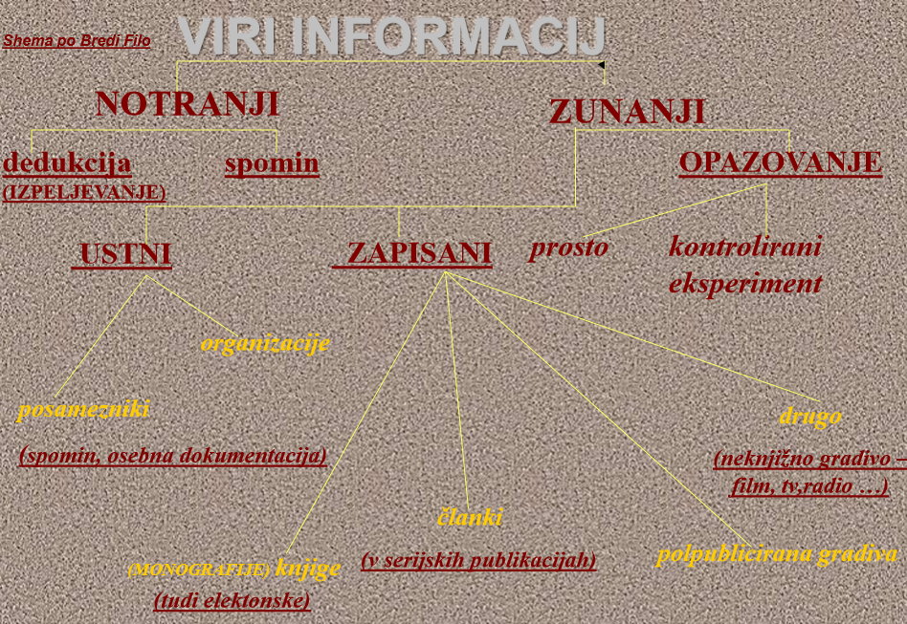

Slide 11
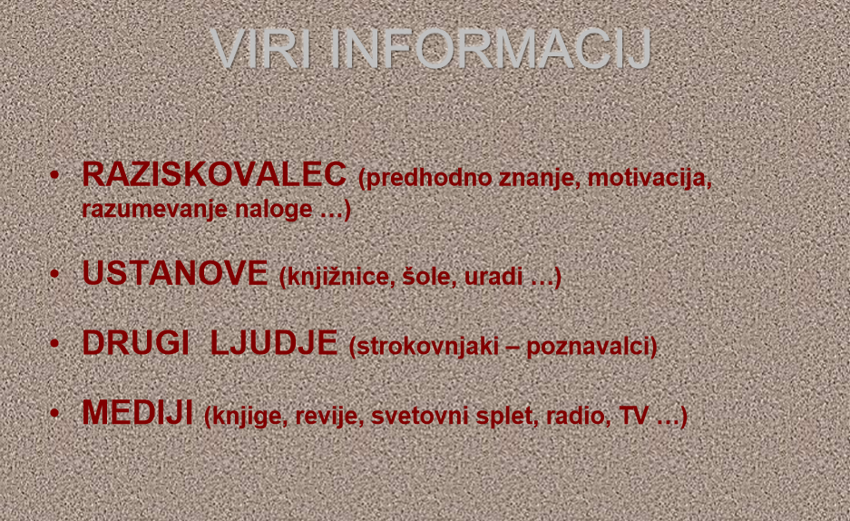

Slide 12
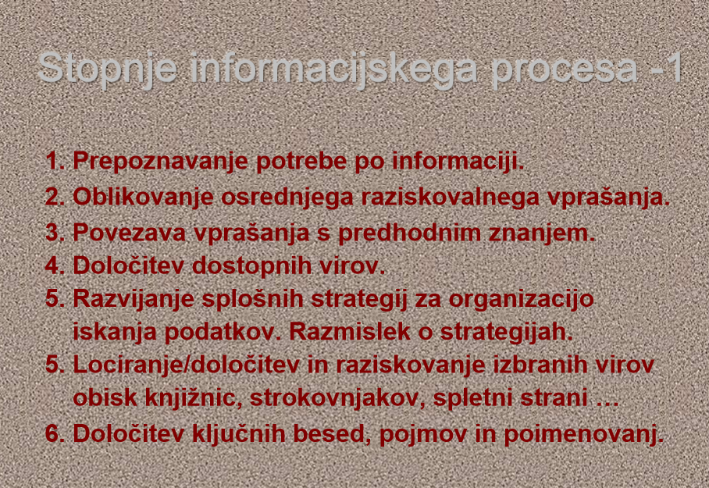

Slide 13
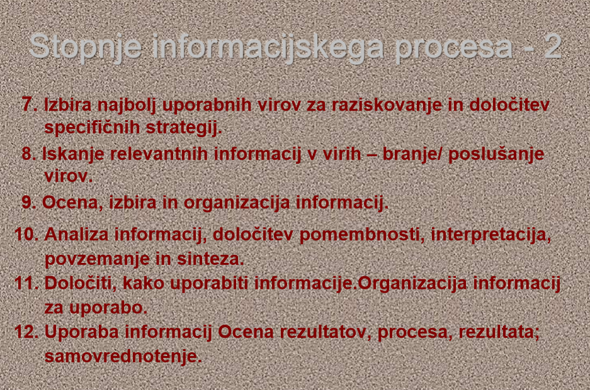

Slide 14
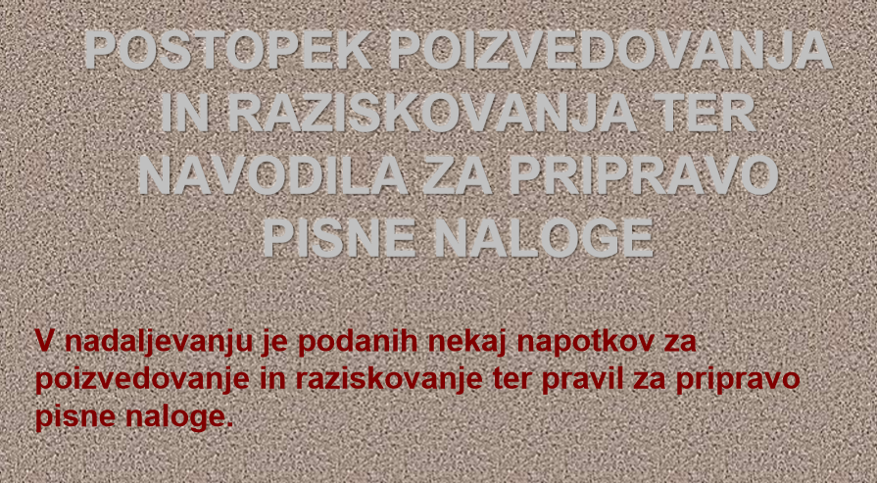

Slide 15
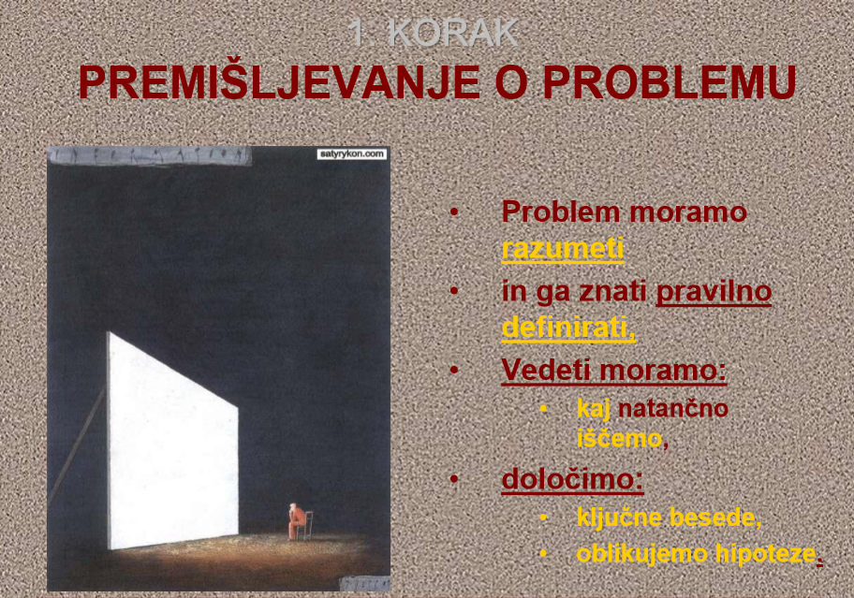

Slide 16
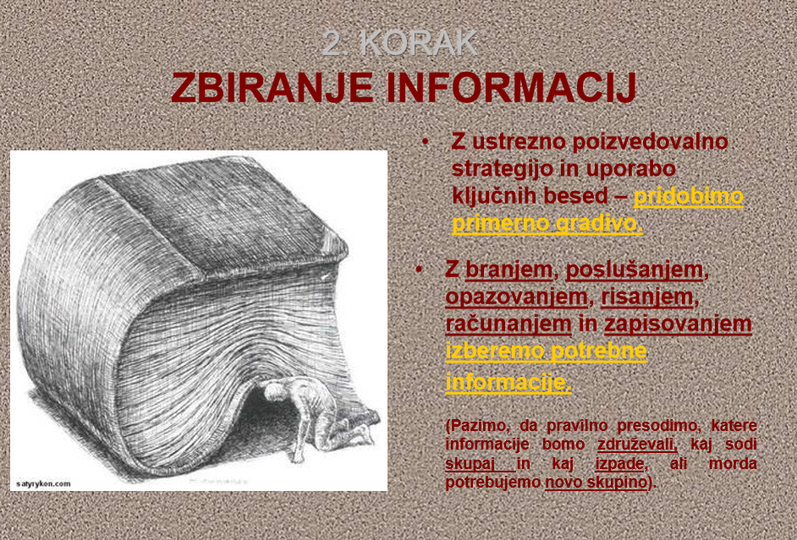

Slide 17
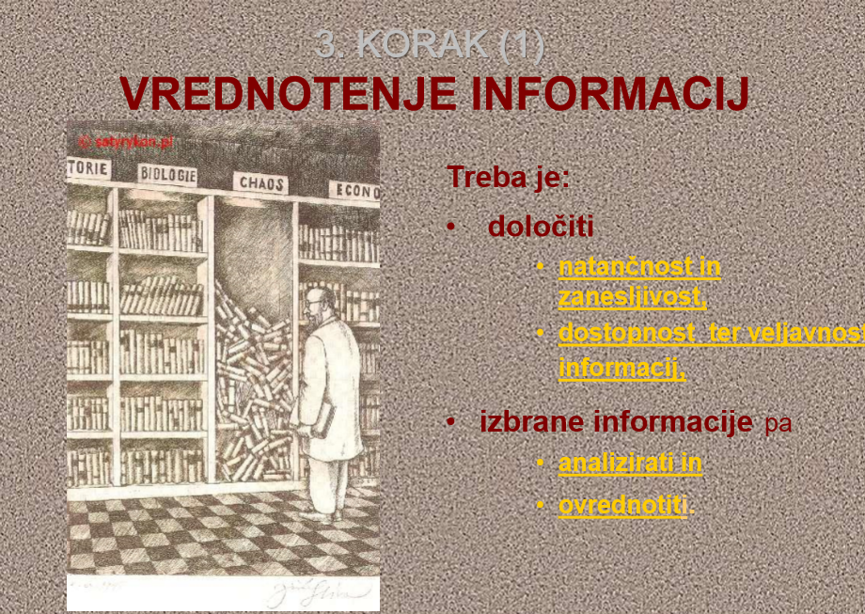

Slide 18
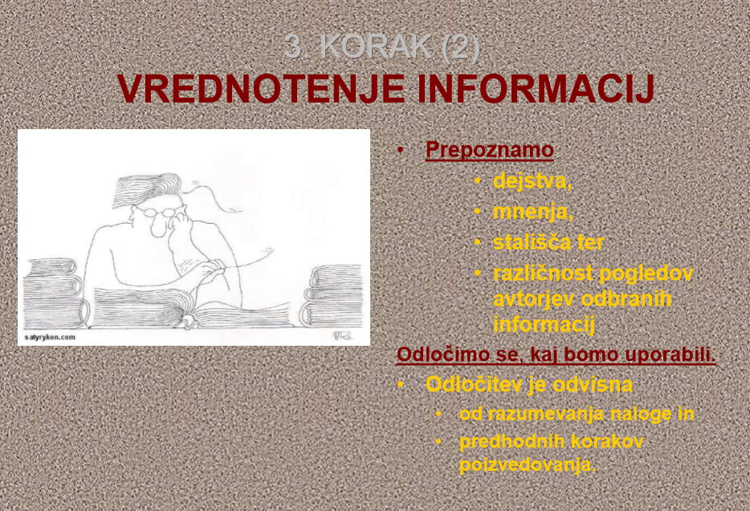

Slide 19
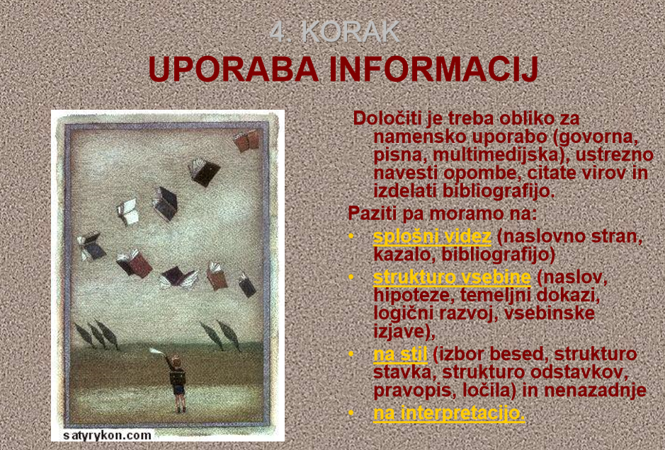

Slide 20
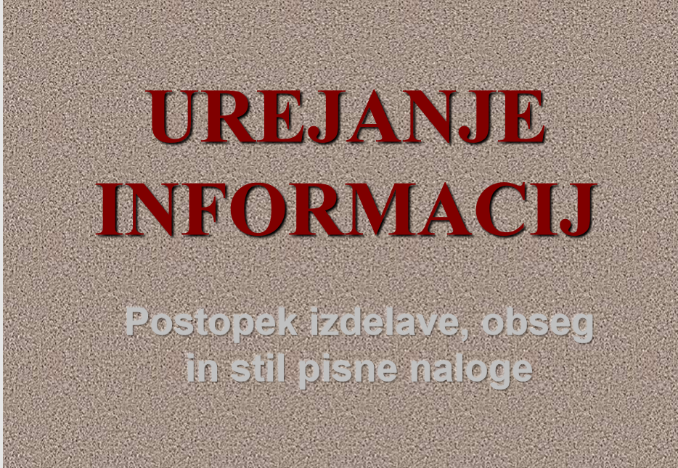

Slide 21
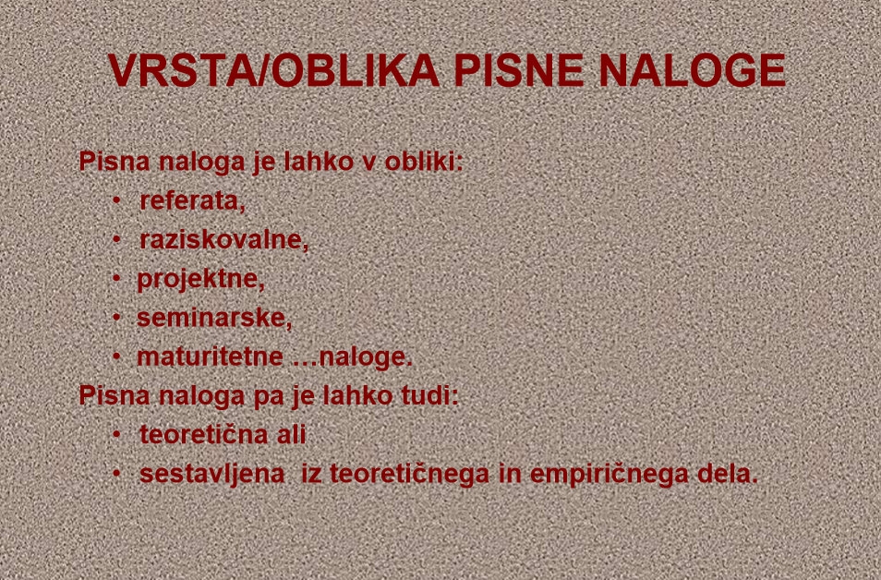

Slide 22
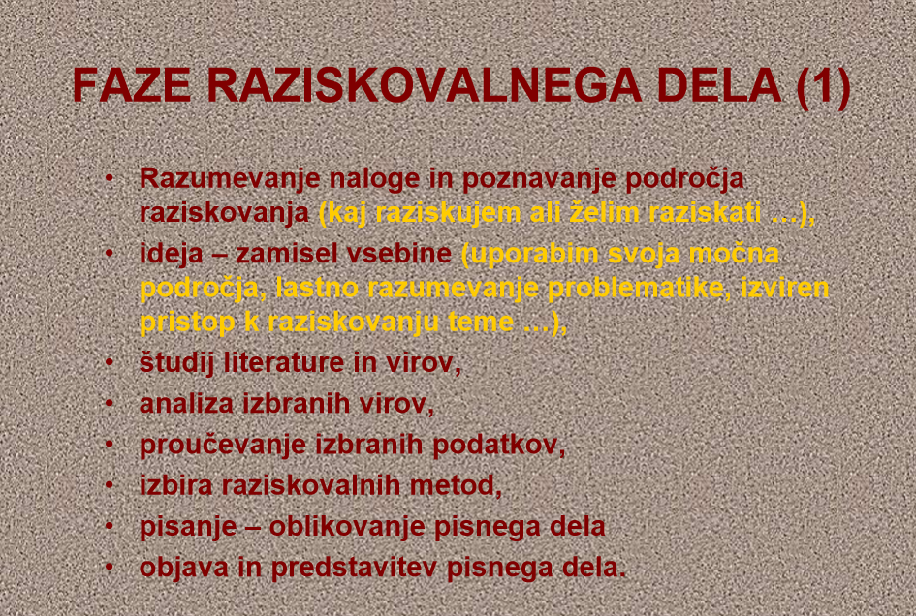

Slide 23
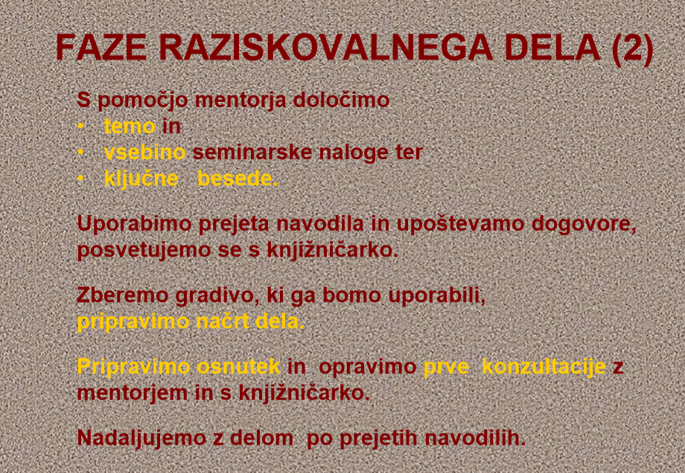

Slide 24
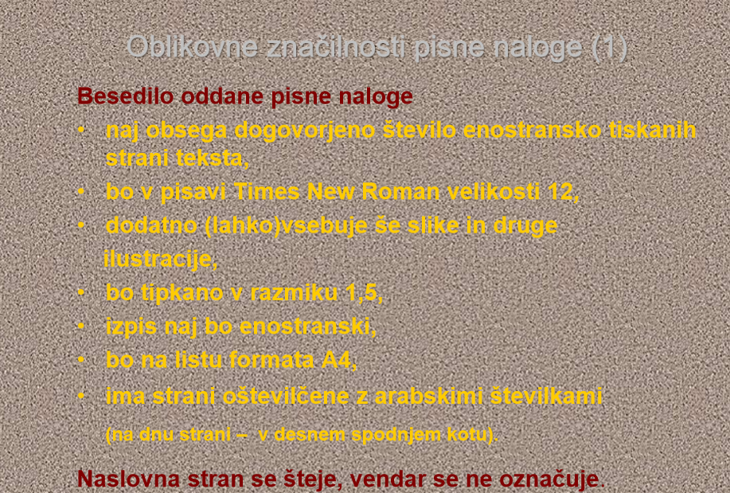

Slide 25
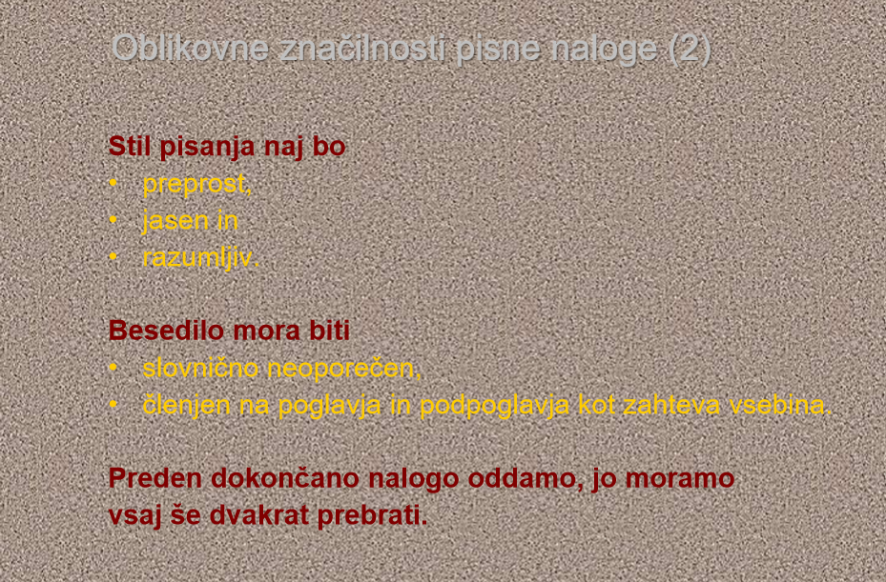

Slide 26
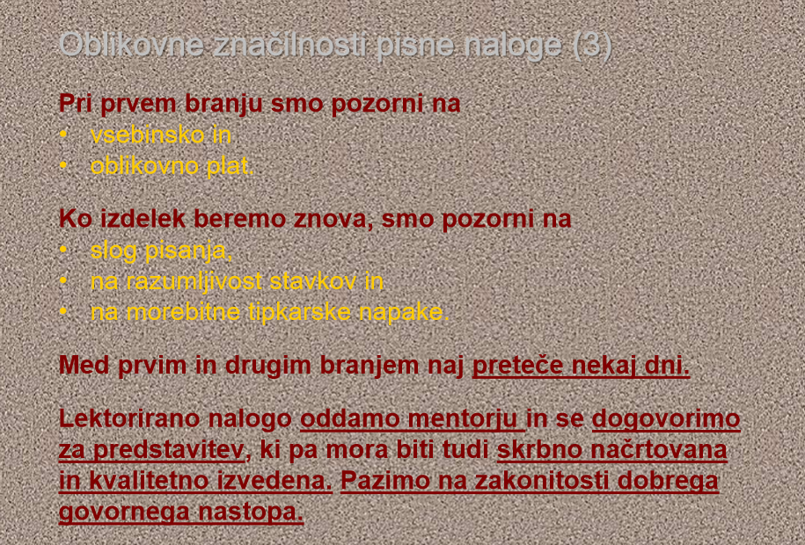

Slide 27
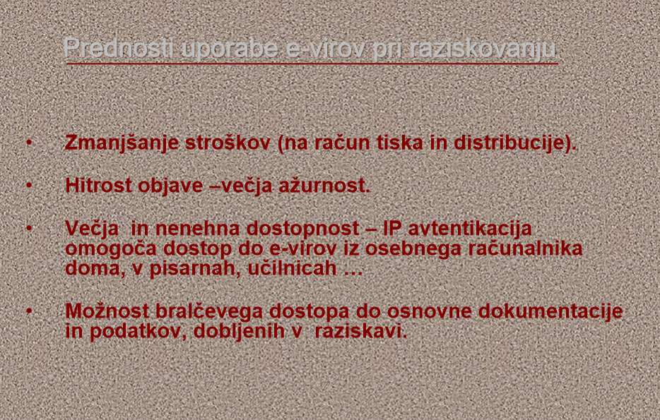
Viri na spletu

Slide 28
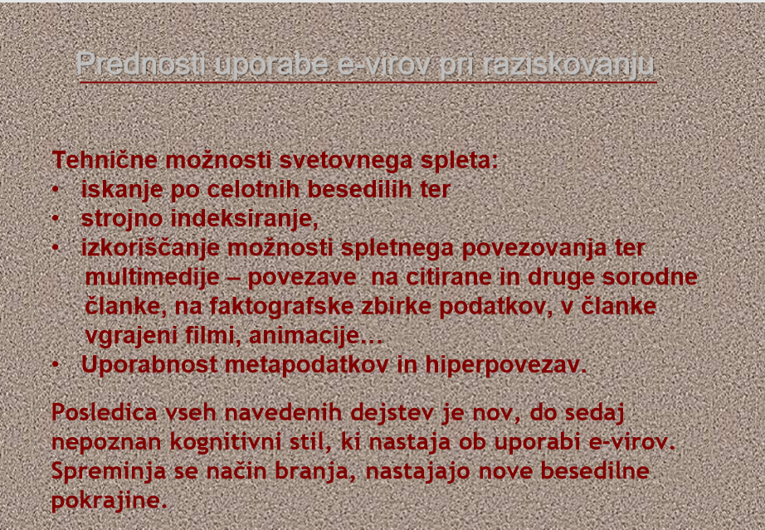

Slide 29
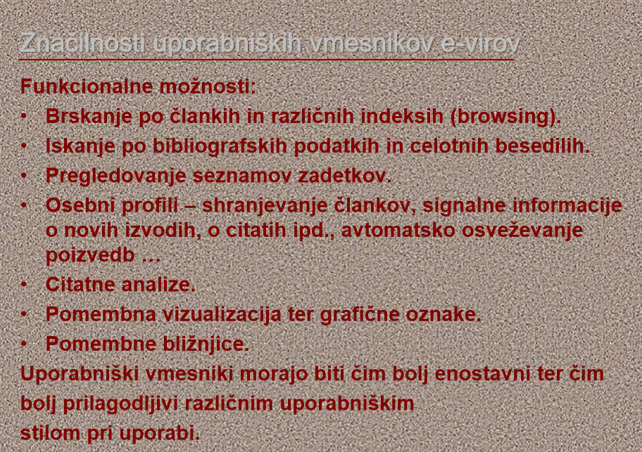

Slide 30
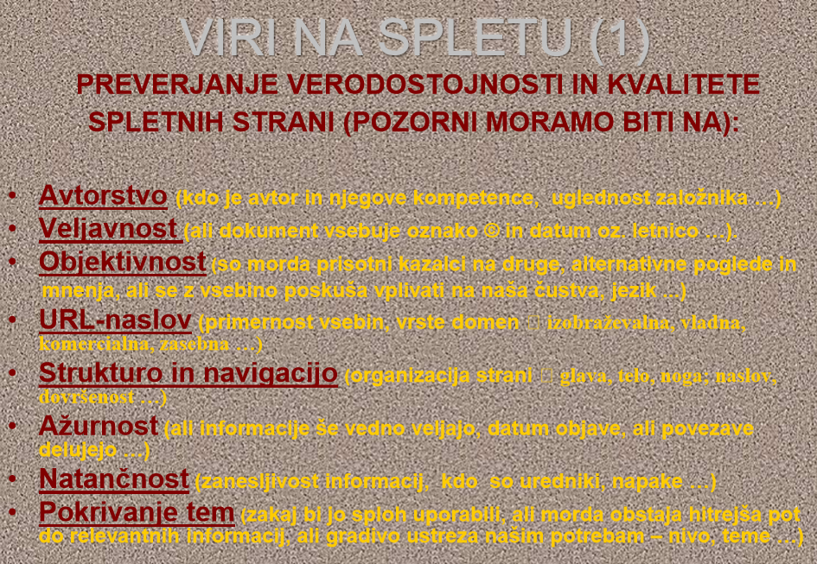

Slide 31
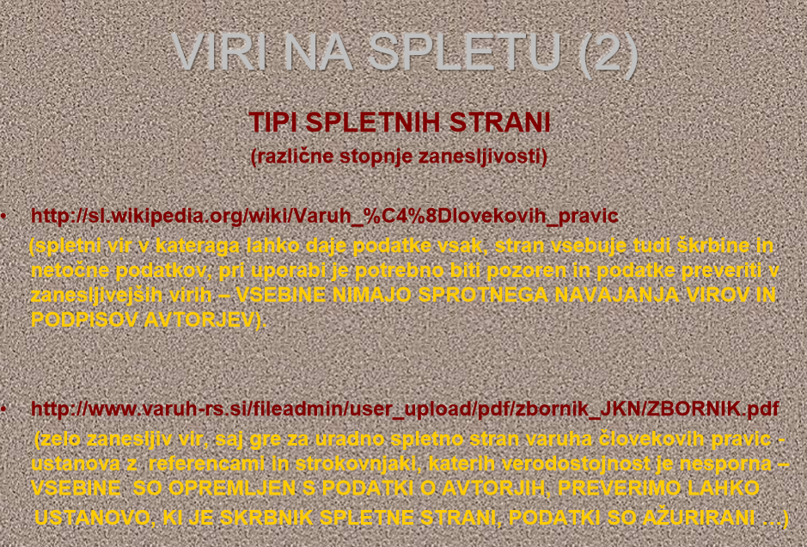

Slide 32
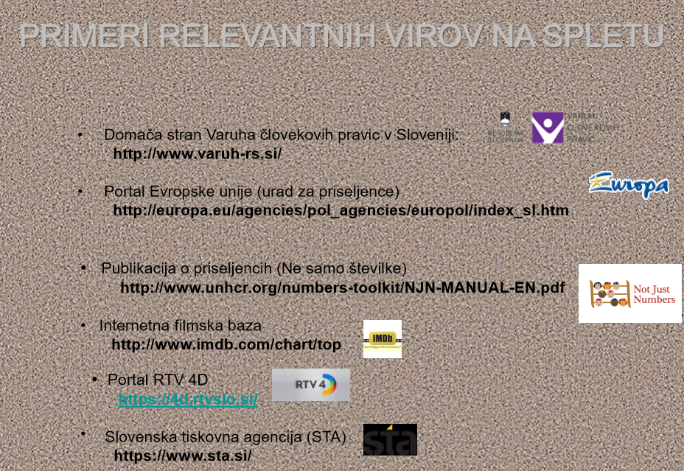

Slide 33
Raziskovalni vodiči
https://libguides.ukm.um.si/orodja_za_citiranje/citavi
https://www.youtube.com/watch?v=J16juV1acCI

Slide 34

Letopis SVŠGUGL – pisanje prispevkov

